Slide 1
MV*
Лекция 15

Slide 2
Модель (Model)
Управляет данными, логикой приложения
Виды
Пассивная модель
Лишь хранит данные
Не имеет способов воздействия на контроллер/представление
Активная модель
Оповещает представления о произошедших в ней изменениях
Классическое понимание модели в MVC

Slide 3
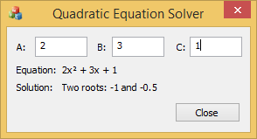
Пример
Приложение для вычисления корней квадратного уравнения

Slide 4
Model-View-Controller

Slide 5
Traditional MVC

Slide 6
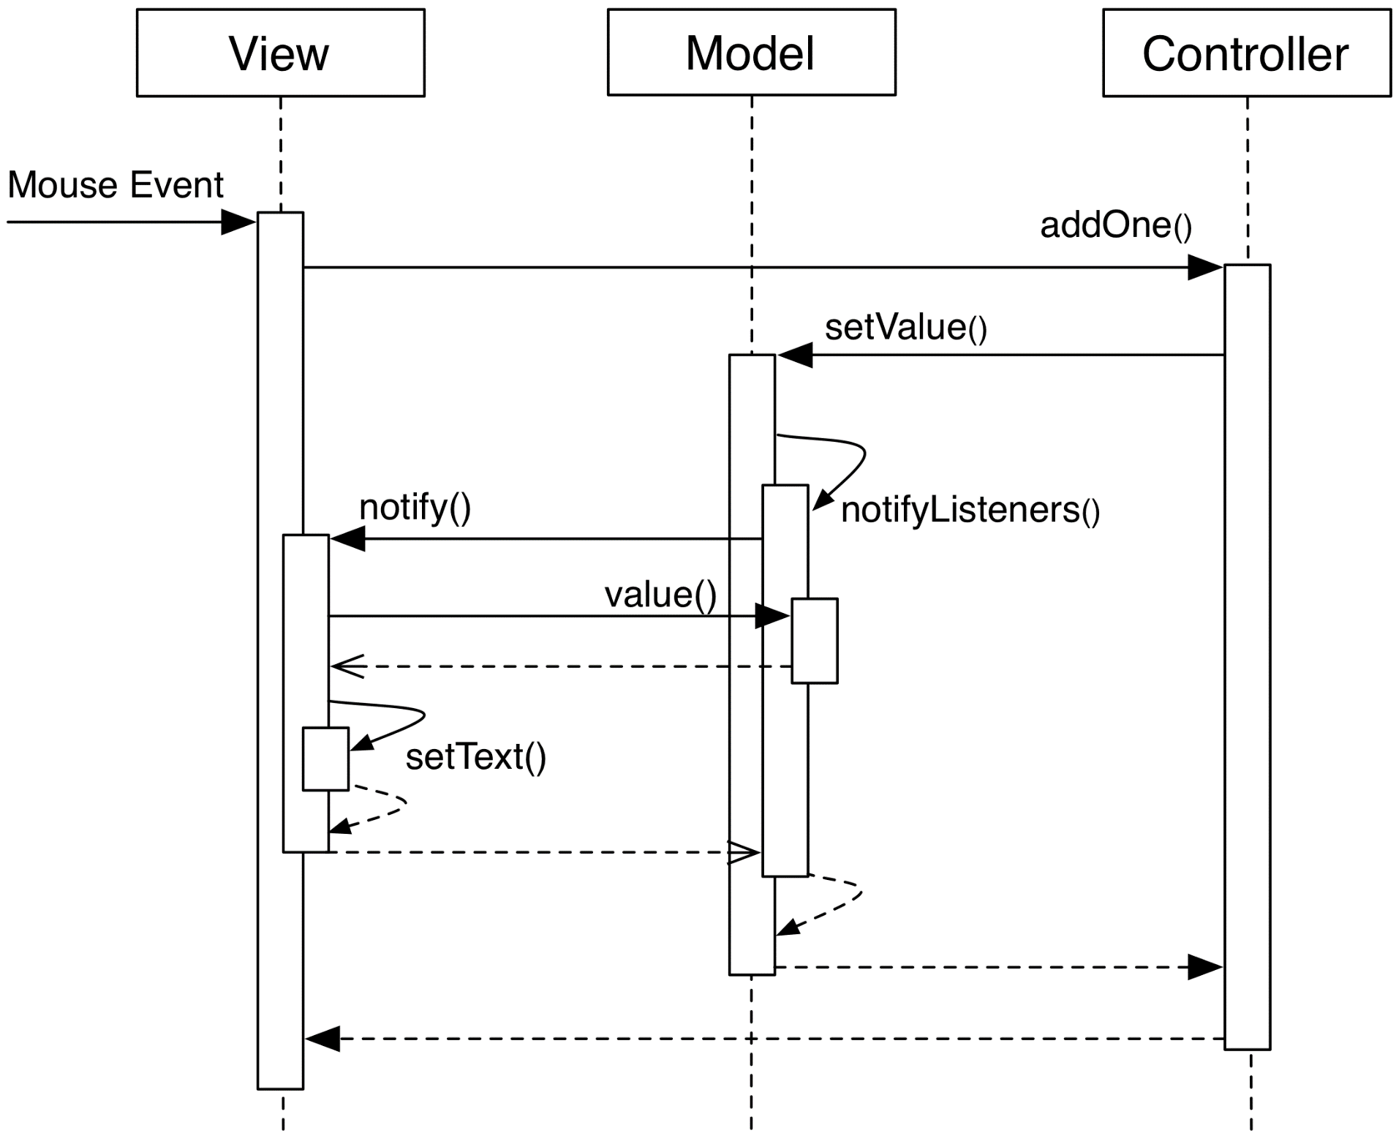

Slide 7
Passive View

Slide 8
Passive View
View занимается визуализацией
Controller – выполняет обработку пользовательских «жестов»
Отсутствие каких-либо связей между моделью и представлением

Slide 9
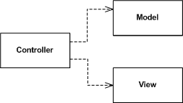
Структура паттерна

Slide 10
Применение
Важно обеспечить хорошее покрытие кода тестами
Контроллер может функционировать и быть протестирован вне UI-окружения
В качестве View может быть использован тестовый дублер

Slide 11
Тестовые дублеры (Test Double)
Test stub (заглушка)
Предоставляет фиксированный набор результатов вызова
Может протоколировать информацию о вызовах методов
Mock object (фиктивный объект)
Test spy
Fake Object
Имеет рабочую реализацию, но «срезает углы», что делает малопригодным в production
БД, находящаяся в памяти
Dummy object
Передается в метод/функцию, но никогда не используется. Как правило, используется как заполнитель параметров

Slide 12
Model-View-Presenter
MVP = SupervisingController + PassiveView

Slide 13
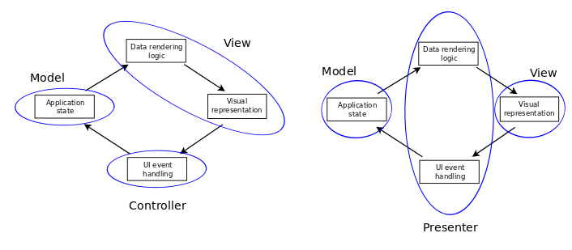
Model-View-Presenter vs MVC

Slide 14
Presenter
Хранит визуальное состояние и обновляет его при изменении Domain Model
Конвертирует бизнес-правила в визуальное представление
Обрабатывает состояние Selection и применяет действия к выделенной части модели
Обрабатывает события от View и модифицирует модель

Slide 15
Подход PresenterFirst
Подход к реализации MVP, при котором программист изначально фокусируется на разработке Presenter
Presenter не имеет состояния (использует View и Model)
В этом случае Presenter может вообще не иметь публичных методов
Учитываются пожелания пользователей
В процессе разработки формируются интерфейсы модели и View
Требуется тщательное тестирование
При тестировании вместо них передаются mock-и

Slide 16
MVVM

Slide 17
Model-View-ViewModel
Модель
Отвечает за бизнес-сущности, не зависящие от визуального представления, шлет события о своем изменении
Представление
Формирует UI, шлет события в ответ на действия пользователя
Модель представления
Извлекает данные из модели и превращает в формат, требуемый View, уведомляет View об изменения в модели, обновляет модель в ответ на события от View

Slide 18
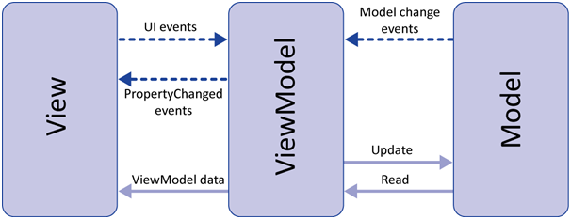
Структура паттерна

Slide 19
Ссылки
Understanding Model-View-Controller
Everything you wanted to know about MVC and MVP but were afraid to ask
Supervising Controller
Passive View
Retirement note for MVP pattern

